Slide 1
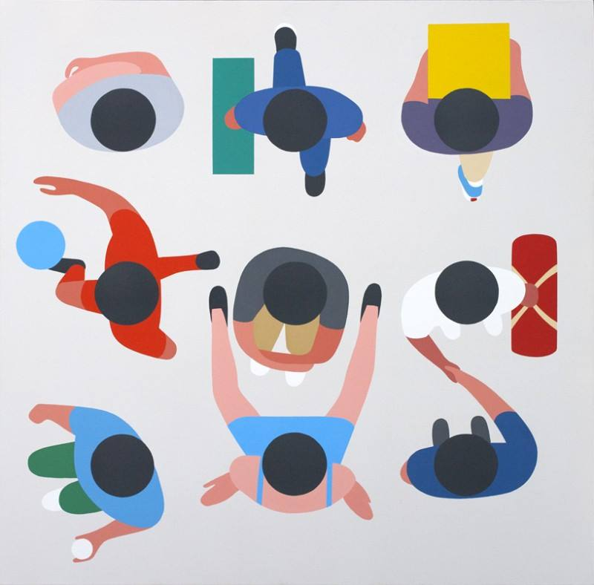
ADJUSTING TO LIFE.
Joshua C. R.
Madinna R
Pritha R.
Vias A.
Vitry R.

Slide 2
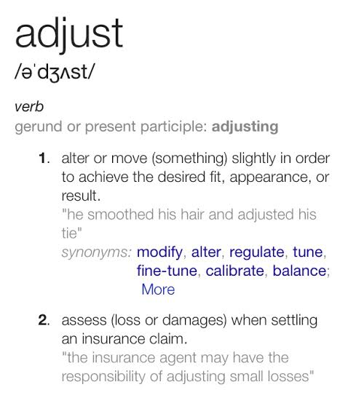
Pengertian:
Proses psikologi untuk beradaptasi kepada, mengatasi dengan, dan mengelola tantangan di kehidupan sehari-hari.

Slide 3
APA TUJUAN DARI PENYESUAIAN?
KETIDAK STABILAN DARI VAKUM KEHIDUPAN.

Slide 4
TEORI EKOLOGIS
Menurut pandangan Bronfrenbrenner, bahwa kehidupan manusia terpengaruh oleh 5 sistem lingkungan:
Mikrosistem
Mesosistem
Eksosistem
Makrosistem
Kronosistem

Slide 5
BERFIKIR
KRITIS
Proses berfikir secara reflektif, produktif dengan memperhitungkan bukti-bukti yang tersedia.
Berfikir terbuka dan ingin tahu.
Berhati-hati secara intelektual
Skeptis

Slide 6
Tujuan berfikir kritis adalah untuk penyesuaian yang lebih efektif dalam masyarakat:
Deskripsikan perilaku secara hati-hati
Kenali ciri dan tantangan asumsi sebuah perilaku
Ketahuilah pengaruh kultur dan konteks sosial dalam perilaku
Selidikilah berbagai sudut pandang
Hargailah perbedaan individu dan kelompok
Mengacalah kembali dan kenali dirimu sendiri

Slide 7
Subjektif yang sejahtera adalah pernyataan scientific untuk orang-orang yang mengevaluasi kehidupan mereka tentang kebahagiaan dan kepuasan hidup.
Orang yang sangat kaya tidak lebih bahagia dari orang yang bisa mendapatkan apa yang mereka butuhkan.

Slide 8
THANK YOU
for paying attention to our presentation

